Slide 1
소프트웨어 공학
팀과제 3. 초기 WBS 정의
SuJin Choi, PhD
Sogang University
Email: sujinchoi@sogang.ac.kr

Slide 2
팀과제 3. 초기 WBS 정의
개발 Lifecycle 선정 (사유 포함)
Initial WBS (work breakdown structure) 초안
* 제출양식: 별도 첨부하는 엑셀로 작성하여 제출
제출기한: 11/4 (02분반), 11/6 (01분반)
발표는 없고, 수업시간(11/5,11/7) 중 리뷰/피드백 예정임

Slide 3
SW Development Lifecycle 및 초기 WBS 정의
참조를 위한 표준 WBS 확보
SW Development Life cycle 정의
표준 WBS를 활용하여 초기 WBS 정의

Slide 4
WBS
Work Breakdown Structure (WBS) : 모든 계획작업의 기초
프로젝트 팀이 프로젝트 목표를 달성하고 필요한 인도물을 산출하기 위해 실행하는 작업을 인도물 중심의 계층 구조로 세분해 놓은 것.
프로젝트 전체 범위를 구성하고 정의함.
목적
  전체상 파악
  각 단계의 목표와 달성수단의 명확화
  일정, 자원, 범위의 계획을 제대로 세우기 위한 기준
  업무누락 방지
  이후 프로젝트의 진행, 추적 관리의 기준
  원가 집계, 요약/보고의 체계

Slide 5
1. 참조를 위한 표준 WBS 확보
기준이 되는 WBS를 정하고 그 내용을 확인한다.
  실제 업계에서 활용도가 높은 3가지 표준 WBS 사례 중 선정 또는 이를 기반으로 자체적인 표준 WBS를 정의할 수 있음.

Slide 6

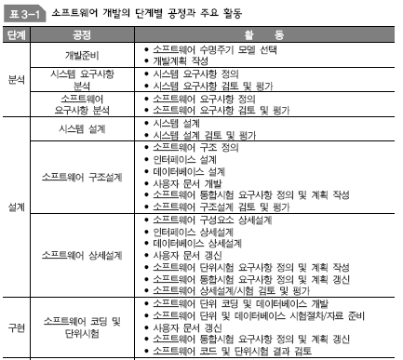
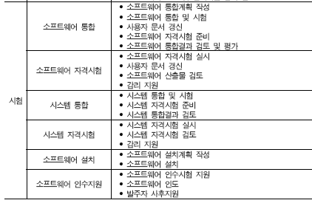
표준 WBS사례 1

Slide 7
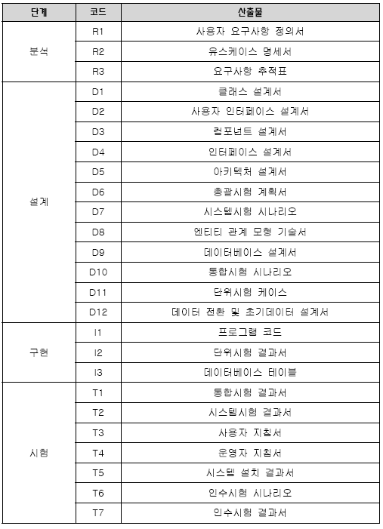

표준 WBS사례 2
SW개발 표준 산출물

Slide 8

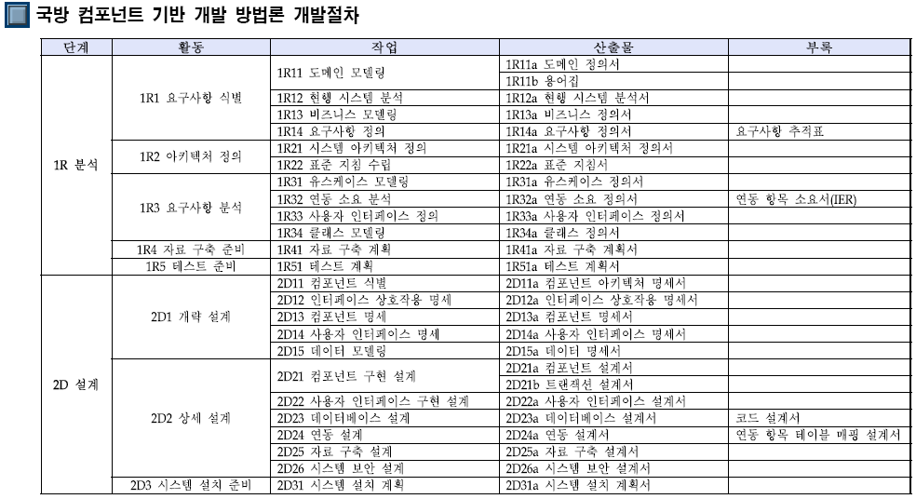
표준 WBS사례 3

Slide 9
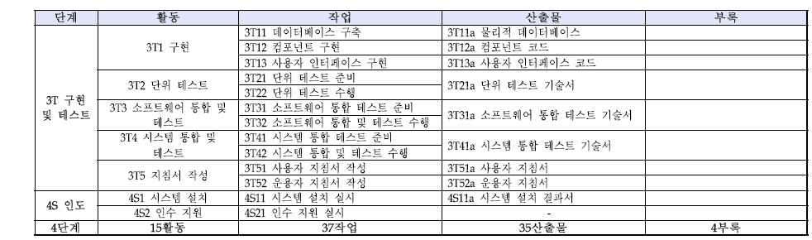
표준 WBS사례 3 (계속)
국방 컴포넌트 기반 개발방법론 (계속)

Slide 10
2. SW Development Lifecyle 정의 (결정사유 포함)
(1) 우선, 언제 사용자에게 서비스를 시작할 것인가? 개발하는 제품의 시장 배포 시기 또는 주기를 결정함
  CASE 1. 개발 완료후 한번만 배포 (Waterfall Model)
  CASE 2. 전체 기능을 구분하여 단계적으로 배포 - 1차, 2차, 3차 런치 등 (Incremental Model)
  CASE 3. 개발 초기부터 매월 또는 격주로 주기적으로 배포 (Agile Model)
  CASE 4. 기본 기능의 1차 배포 이후, 매월 또는 격주로 배포
  * 프로젝트 전체 기간은 1년으로 가정함.
  * 가능한 case 1은 사용하지 않음.
(2) 다음으로, 배포를 위해 수행하는 사전 단계인 분석-설계-구현-시험에 대한 활동을 순차적으로 진행할 것인지 Timebox 반복주기(sprint)를 구성할지 결정함.
  CASE 1. 각 배포주기별로 분석 – 설계 – 구현 – 시험 각 단계를 순차적으로 이행
  CASE 2. 분석과 아키텍쳐 설계는 프로젝트 초기에 한번 수행하고 (상세설계-구현-시험) 은 Timebox 반복주기로 수행
  * 상기 언급된 CASE 는 대표적인 사례를 표현한 것으로 프로젝트에 따라 다양하게 구성함.

Slide 11
참고. Staged Delivery
Software Concept
Requirements Analysis
Architectural Design
Stage 1: Detailed design, code, debug, test, and delivery
Stage 2: Detailed design, code, debug, test, and delivery
Stage n: Detailed design, code, debug, test, and delivery
Source: Rapid development by Steve McConnell

Slide 12

참고. Waterfall with evolutionary development cycle
Requirements Analysis with Prototyping
Architectural Design
Evolutionary Dev. Cycle
Cycle 1: Detailed design, code, test
Cycle 2: Detailed design, code, test
Cycle N: Detailed design, code, test
Integration and System Testing
Delivery

Slide 13
3. 표준 WBS를 활용하여 초기 WBS 정의
WBS 레벨, Task Name, Deliverables 을 정의함 (마일스톤은 추후 작성 예정)

Slide 14
3. 표준 WBS를 활용하여 초기 WBS 정의
(1) Top Down방식으로 4-7개의 주요업무 또는 영역 도출
  - Level 2를 정의. (* Level 1은 항상 전체 프로젝트임)
  - 일반적으로 Lifecycle phase 가 Level 2가 될 수 있고,
  시스템 규모가 큰 경우는 전체 시스템의 하위 시스템을 Level 2로 하고, Lifecycle phase를 그 하위로 둠.
(2) 주요 업무를 분해
  - 선정한 Lifecycle과 표준 WBS 항목을 기준으로 하위 레벨로 분해
(3) 분해된 항목별로 번호를 부여함

Slide 15
WBS 작성시 유의사항
최하위 타스크(워크 패키지)의 경우, 산출물이 누락되지 않도록 정의
MECE(Mutually Exclusive and Collectively Exhaustive)의 원칙에 맞게 작성
WBS 작성 후 번호 부여
번호는 업무의 순서와는 관계가 없고 위계 (Hierarchy)를 나타냄

Slide 16
Questions & Answers

